Slide 1
Openclassrooms Projet 2 Alice Marti-Cavalle
Plan
1. Découpage maquette
2. Disposition & responsive
a. Header / header tel
b. Hébergements / footer
c. Activités
3. Animations
a. Nav
b. Recherche
c. Box
d. Boxshadow

Slide 2
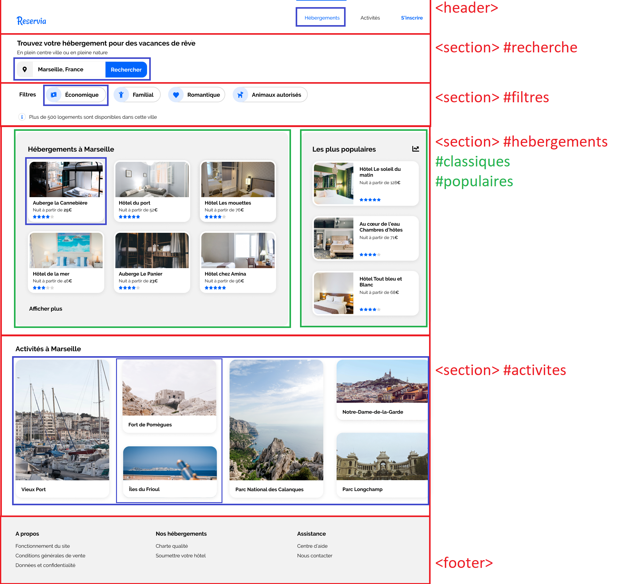
Plan​
1. Découpage maquette
2. Disposition & responsive
a. Header / header tel​
b. Hebergements / footer
c. Activités
3. Animations​
a. Nav​
b. Recherche​
c. Box​
d. Boxshadow​

Slide 3
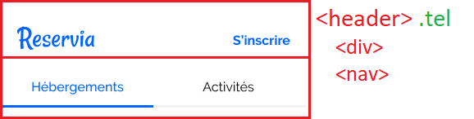
Disposition & responsive
2.a.
Header | header tel.
Display : none
&
class .tel / .ordi

Slide 4
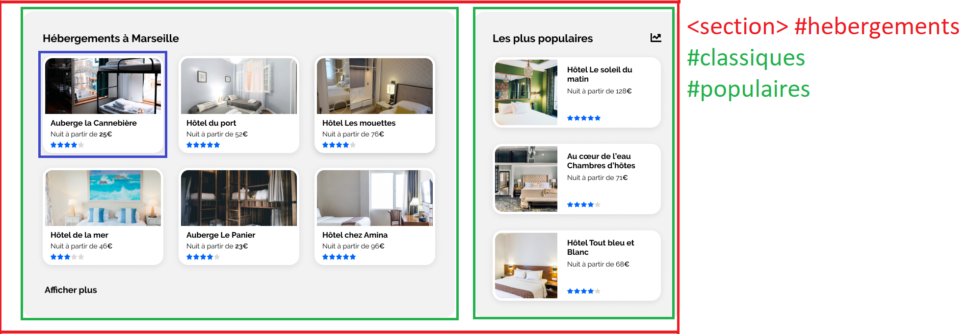
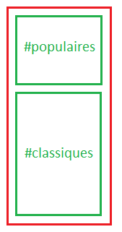
Disposition & responsive
2.b.
Hébergements | footer.
Display : flex & column-(reverse)

Slide 5
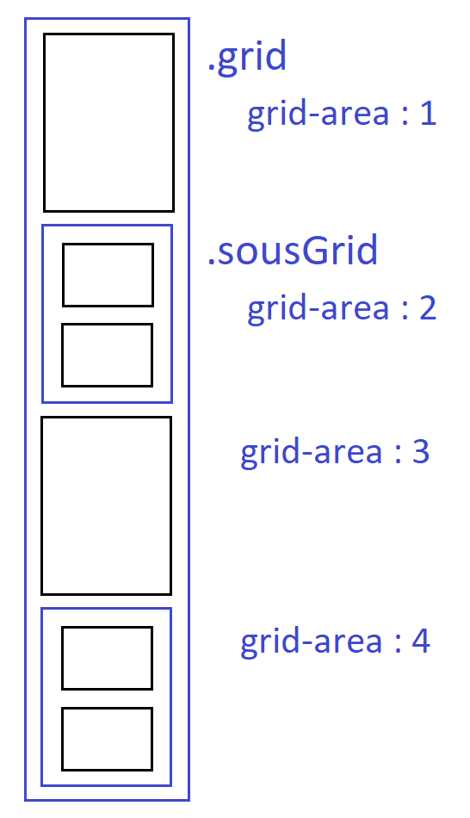
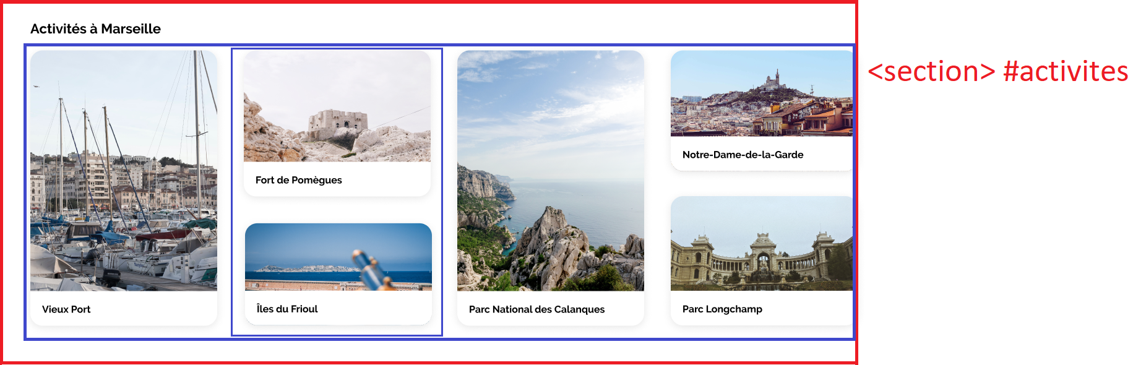
Disposition & responsive
2.c.
Activités.
Display : grid & grid-area

Slide 6
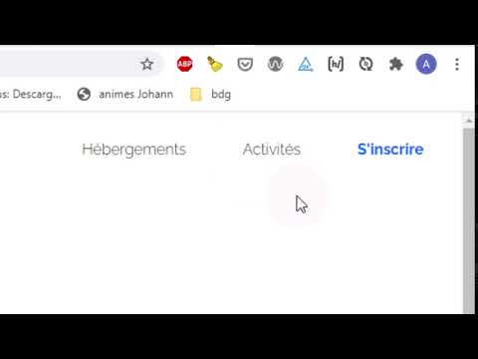
Animations
3.a.
nav ul li:hover > a
.stretch-link
nav.

Slide 7
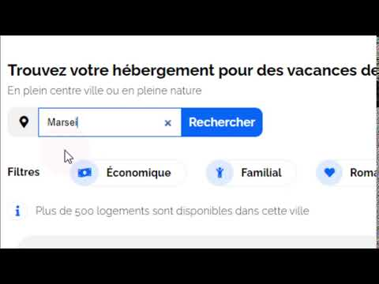
Animations
3.b.
caret-color
Input:focus
{ outline &
::placeholder }
recherche.

Slide 8
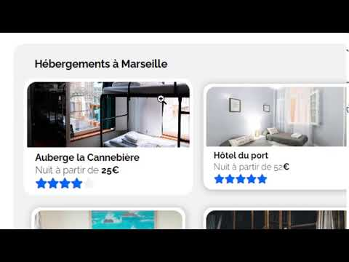
Animations
3.c.
cursor: zoom-in
transform : scale
Cliquez pour ajouter du texte
box.

Slide 9
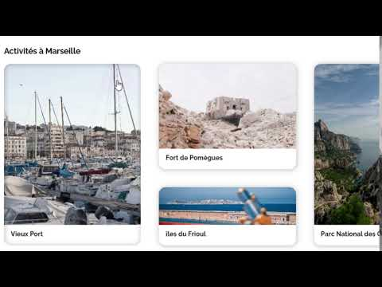
Animations
3.d.
box-shadow : inset
boxShadow.

Slide 10
Que faire mieux une prochaine fois ?
GIT : un commit par fonctionnalité validée !
SMACSS : un bloc et ses @media
W3C : un test par idée !

